Slide 1
Identificarea camerelor inimii printr-o rețea neuronală de tip u-net folosind o funcție de loss hibridă
Universitatea Babeș-bolyai
Facultatea de matematică și informatică
student:
Marc anastasia-daria
02.07.2021

Slide 2
cuprins
1. Introducere
2. Problema segmentării camerelor inimii
3. Problema reconstrucției rezultatului segmentării în format 3D
4. Abordări înrudite
5. Abordarea investigată
5.1. Preprocesarea datelor
5.2. Construirea modelului pentru segmentare
5.3 Rezultate obținute
5.4. Transformarea rezultatului în format 3D
6. HeartSync – un studiu de caz pentru segmentarea inimii
7. Concluzii și direcții viitoare

Slide 3
introducere
Bolile cardiovasculare afectează anual aproximativ 17.9 milioane de oameni (WHO)
Necesitatea diagnosticului rapid și corect al bolilor inimii prin metode de imagistică RMN sau CT
Apar dificultăți în interpretarea imaginilor CT sau RMN pentru persoanele neexperimentate
Prezentarea informațiilor preluate din imagini CT sau RMN într-o manieră sugestivă
Eficientizarea procesului de învățare prin metoda învățării colaborative

Slide 4
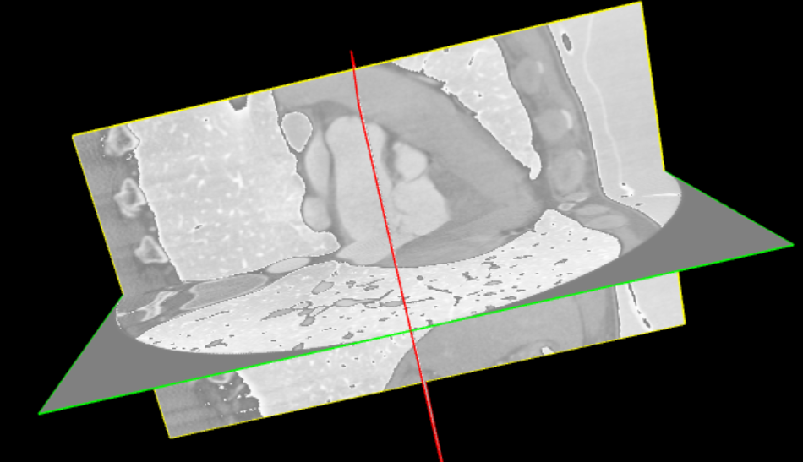
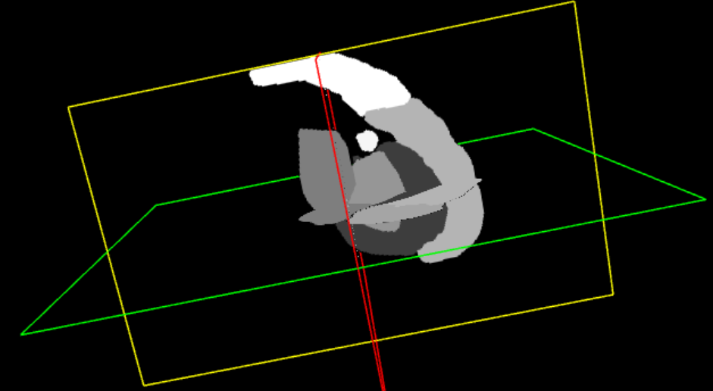
Problema segmentării camerelor inimii
Identificarea camerelor inimii = segmentarea camerelor inimii din imagini CT (Computerized Tomography)
segmentare
Imagine preluată de CT
Imagine segmentată

Slide 5
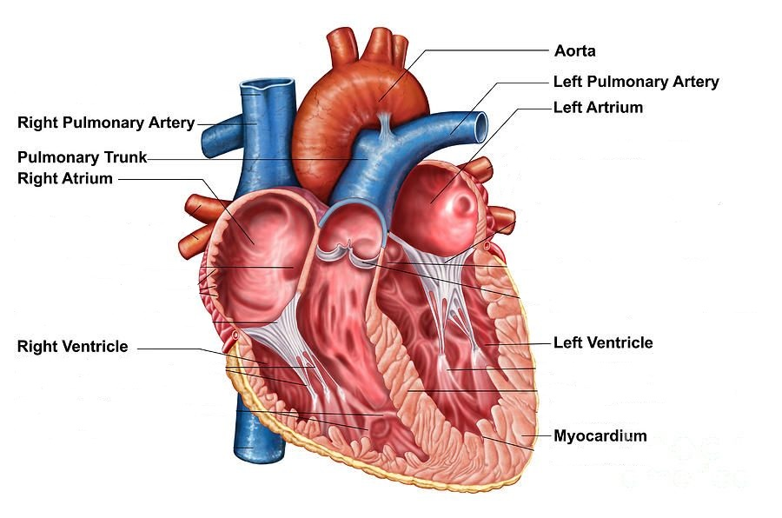
Problema segmentării camerelor inimii
Segmentarea imaginilor = partiționarea imaginii în mai multe segmente (regiuni)
Procesul de clasificare al voxelilor imaginii cu etichete predefinite: ventriculul stâng, ventriculul drept, atriul stâng, atriul drept, miocardul ventriculului stâng, aorta ascendentă și artera pulmonară
Input: imagini CT în format NIfTi (.nii, .nii.gz)
Output: 3D Numpy Array cu valori din mulțimea etichetelor datelor

Slide 6

Problema segmentării camerelor inimii
Evaluarea algoritmilor folosiți pentru segmentare
Acuratețea ( nr prezicerilor corecte / nr tuturor exemplelor folosite)
Coeficientul Dice ( măsoară similaritatea )
Provocări în rezolvarea problemei:
Lipsa unui număr considerabil de date etichetate pentru antrenare
Inconsistențe în adnotarea datelor
Calitatea unor imagini preluate scăzută sau imagini care prezintă artefacte semnificative

Slide 7
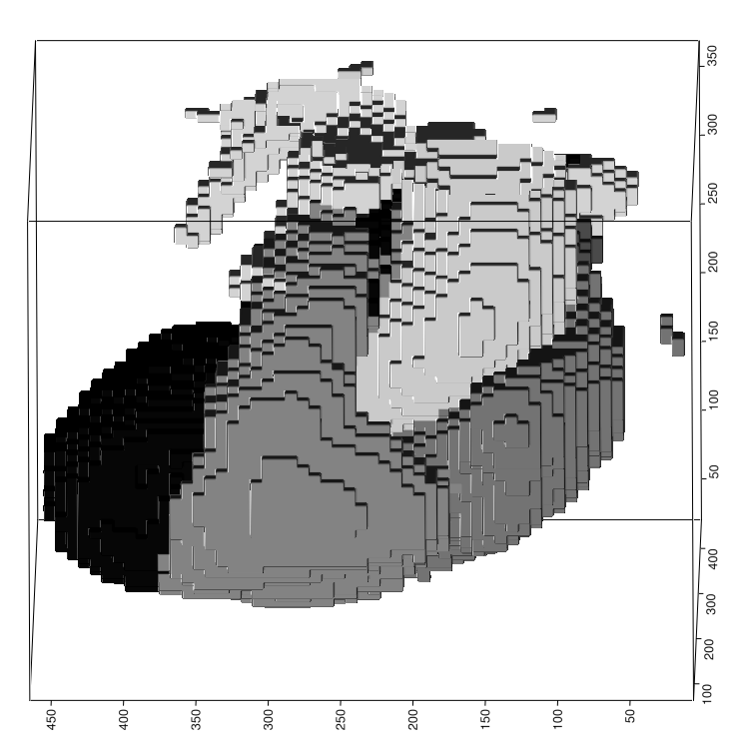
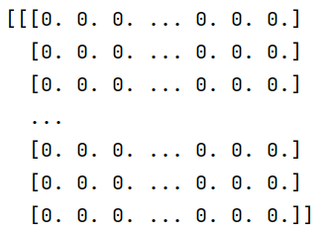
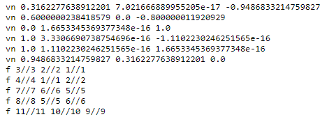
Problema reconstrucției rezultatului segmentării în format 3d
Reconstrucția rezultatului segmentării = transformarea în format care poate fi vizualizat într-un viewer 3D
Input: 3D Numpy Array
Output: Inima segmentată sub formă de mesh 3D
Numpy Array
Componentele mesh-ului 3D
Mesh-ul în format 3D

Slide 8
Abordări înrudite
1. Metode care necesită interacțiunea cu utilizatorul:
Cellular Automata
Scor Dice de 0.92 (Sarada Prasad Dakua, Julien Abinahed, and Abdulla Al-Ansari)
Timp îndelungat necesar segmentării
Contur activ (snakes)
Eroare măsurată de 0.43 (Makowski P, Sørensen TS, Therkildsen SV, Materka A, Stød-kilde-Jørgensen H and Pedersen EM)
Timp îndelungat necesar segmentării ( > 30 min)
2. Metode care nu necesită interacțiunea cu utilizatorul:
Graph cuts
Scor Dice de 0.89 (Dwarikanath Mahapatra and Joachim M. Buhmann)
Aproximativ 8 minute necesare segmentării
Atlas
Scor Dice de 0.902 (Maria Zuluaga, M Jorge Cardoso, Marc Modat and Sebastien Ourselin)
Aproximativ 30 de minute (depinde de dimensiunea imaginilor și de parametrii folosiți)
Rețele neuronale
Scor Dice de 0.908 (Christian Payer et al.)
Aproximativ 2 minute necesare segmentării după ce rețeaua este antrenată

Slide 9
Abordarea investigată
Pașii urmați în abordare:
Preprocesarea datelor
Construirea modelului pentru segmentare
Antrenarea modelului
Reconstrucția rezultatului segmentării în format 3D
Testarea modelului

Slide 10
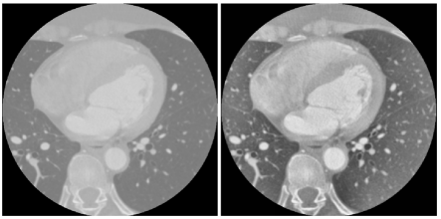
Preprocesarea datelor
Pas important pentru a permite datelor să fie procesate de către modelul implementat
CLAHE (Contrast Limited Adaptive Histogram Equalization):
Normalizarea datelor (zero mean normalization)
Redimensionarea imaginilor la mărimea 64x64x64
Imagine înainte și după aplicarea CLAHE

Slide 11
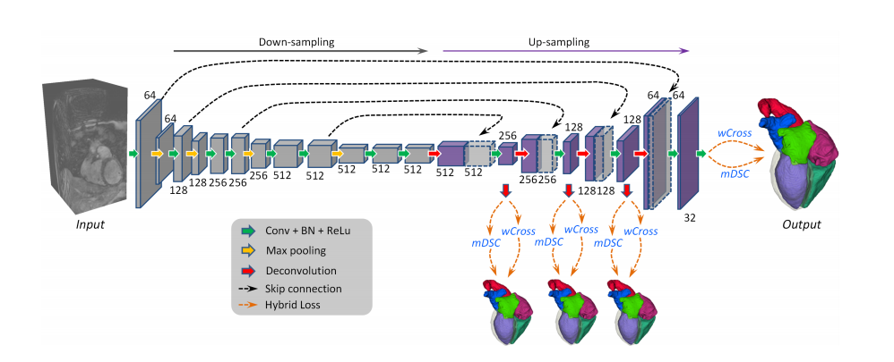
Construirea modelului pentru segmentare
Modelul construit = rețea neuronală de tip U-net (“Hybrid Loss Guided Convolutional Networks for Whole Heart Parsing” - Xin Yang et al)
Input: imagini de dimensiunea 64x64x64
Output: imaginea având ca valori pentru fiecare voxel probabilitățile asociate fiecărei etichete predefinite (64x64x64x8)

Slide 12

Construirea modelului pentru segmentare
Funcția de loss folosită: funcție hibridă formată din Volume size weighted cross-entropy și Multi-class Dice Similarity Coefficient
Folosită pentru a elimina dezechilibrul dintre clase (clasele variază în mărime, iar cele care au dimensiune mai mică pot fi ignorate de către algoritm în timpul antrenării)
Formula funcției de loss:

Slide 13

Construirea modelului pentru segmentare
Volume size weighted cross-entropy:
Multi-class Dice Similarity Coefficient:
Volumul total al clasei l(xi) / volumul total al claselor
Probabilitatea ca eticheta voxelului xi să fie l(xi)
Media dintre probabilitatea prezisă pentru clasa c * probabilitatea ground-truth a clasei c
Pătratul probabilității ground-truth corespunzătoare clasei c
Pătratul probabilității prezise corespunzătoare clasei c

Slide 14
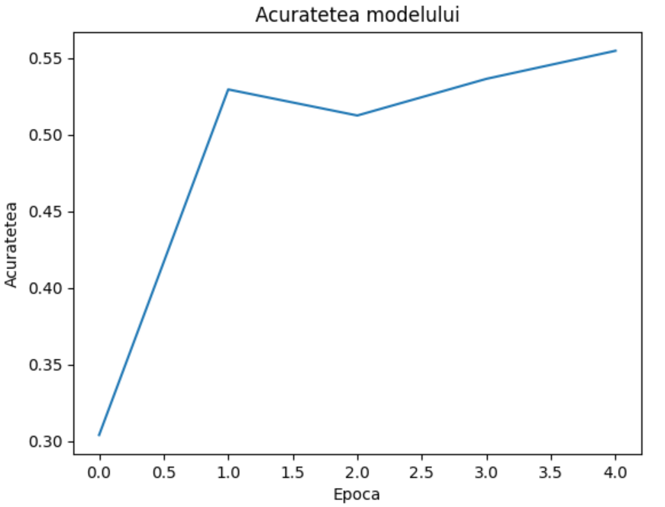
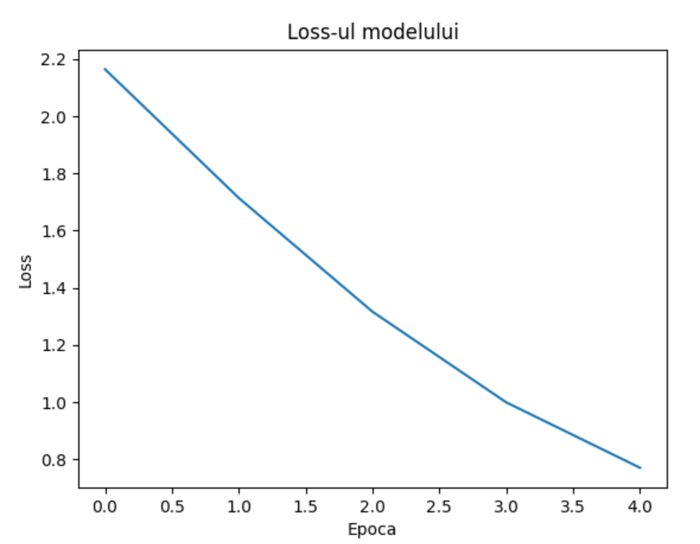
Antrenarea modelului
Datele care urmează să fie procesate de către model sunt supuse preprocesării descrise anterior
Modelul se antrenează pentru un număr prestabilit de epoci
La terminarea antrenării, modelul este salvat într-un fișier pentru a putea fi folosit în segmentarea altor date
Convergența acurateții după 5 epoci
Convergența loss-ului după 5 epoci

Slide 15
Testarea modelului
Datele sunt redimensionate la mărimea de 64x64x64 pentru a putea fi procesate de modelul de segmentare
Este aplicată normalizarea folosită și pentru datele de antrenare (zero mean normalization)
Interpretarea rezultatului:
Fiecare voxel are atribuită o listă de 8 probabilități care corespund celor 7 segmente ale inimii + fundalul => rezultate de dimensiune 64x64x64x8
Ca valoare a voxelului este luat indexul probabilității maxime => rezultate de dimensiune 64x64x64
Redimensionarea rezultatului la mărimea inițială a volumului

Slide 16
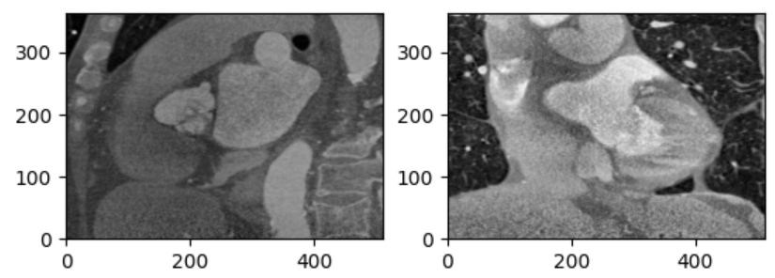
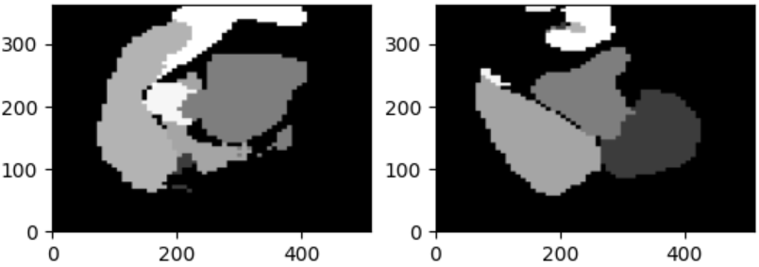
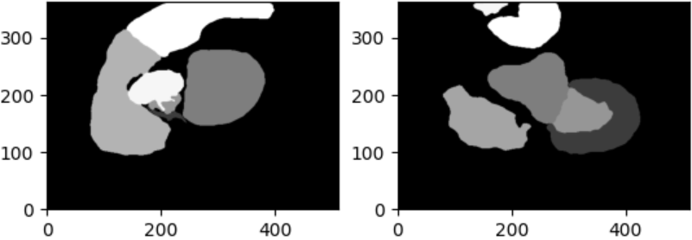
Rezultate obținute
Setul de date folosit: MM-WHS 2017 (20 imagini train, 40 imagini test, fiecare cu dimensiuni variate în 3 dimensiuni)
Numărul de epoci: 150
Rezultate obținute în articolul original (Xin Yang et al.):
Scor Dice de 0.84 – hybrid loss
Scor Dice de 0.80 – doar Multi-class Dice Similarity Coefficient
Rezultatele proprii obținute:
Scor Dice de 0.81 ( obținând scorul final după aproximativ 70 de epoci – posibil overfitting)
Acuratețe de 86%
Imaginea de input
Rezultatul obținut
Ground-truth

Slide 17
Reconstrucția rezultatului segmentării în format 3D
Rezultatul prezis de algoritmul de segmentare prezentat anterior este transformat într-un mesh 3D stocat într-un fișier de tip Wavefront OBJ
Fișierul OBJ este alcătuit din noduri și fețe (grupări de noduri)
Stochează structura mesh-ului 3D
Folosirea algoritmului Marching Cubes Lewiner pentru a determina nodurile și fețele obiectului 3D
Rezultatul segmentării transpus în format 3D

Slide 18

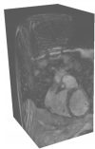


Heartsync – un studiu de caz pentru segmentarea inimii
Funcționalitățile aplicației:
Creare cont
Adăugare imagine CT pentru transpunere în format 3D
Adăugare notițe și comentarii pentru fiecare inimă
Distribuire mesh 3D altor utilizatori

Slide 19
Heartsync – un studiu de caz pentru segmentarea inimii
Arhitectura sistemului dezvoltat:
Model client-server (sistem Web)
Serverul conține partea logică a sistemului (se ocupă de segmentarea imaginilor, de oferirea datelor cerute de către clienți)
Clientul conține partea vizuală a sistemului (oferă utilizatorilor interfața grafică pentru a putea vizualiza rezultatele primite de la server)
Implementarea sistemului:
Back-end: Python, Flask, Keras
Front-end: Ionic React
Testarea și validarea sistemului:
Back-end: testare unitară
Front-end: testarea utilizabilității (oferirea sistemului pentru testare unui număr de 4 utilizatori care au oferit feedback asupra calității acestuia)
Securitatea sistemului:
Token JWT pentru autentificare
Folosirea funcțiilor de hashing pentru stocarea în baza de date a parolei

Slide 20
Analiza sistemului dezvoltat
Puncte tari:
Permiterea vizualizării mesh-urilor 3D ale inimilor alese de către fiecare utilizator
Distribuirea rezultatelor obținute și observațiilor notate altor utilizatori
Permiterea oferirii feedback-ului altor utilizatori
Puncte slabe:
Vizualizarea mesh-ului 3D în mod extern sistemului
Obiectele 3D nu conțin informații despre culoarea mesh-ului 3D
Putere de procesare slabă a componentelor hardware pentru problema segmentării

Slide 21
Analiza sistemului dezvoltat
Oportunități:
Inexistența altor aplicații care încorporează vizualizarea 3D a inimilor în procesul de învățare colaborativă
Extinderea ușoară a sistemului în cazul numărului crescut de utilizatori
Extinderea ușoară a sistemului pentru rularea pe dispozitive mobile
Pericole:
Interesul utilizatorilor poate să scadă în folosirea sistemului
Procesare lentă dacă crește numărul de utilizatori (din cauza componentei hardware pe care rulează sistemul)

Slide 22
Concluzii și direcții viitoare
Concluzii:
Rețelele neuronale oferă rezultate performante chiar dacă necesită un număr mare de date de antrenare și o putere de procesare mare
Funcțiile de loss influențează major rezultatul antrenării rețelelor neuronale (hybrid loss vs Dice loss)
Direcții viitoare:
Integrarea procesului de diagnosticare a inimilor pe baza imaginilor CT
Extinderea procesului de segmentare și pentru alte organe sau componente (arterele coronare, creier)
Analizarea imaginilor pentru a determina culoarea reală a organelor și pentru a o adăuga mesh-urilor 3D

Slide 23
vă mulțumesc!

